Slide 1
第1章 微型计算机概述
教学建议，本章重点为:
CPU功能和内部模块
微型计算机的基本结构
数据总线。
地址总线
控制总线。

Slide 2
微型计算机的特点和发展
① 体积小、重量轻。
② 价格低廉
③ 可靠性高、结构灵活
④ 应用面广

Slide 3
1.2 微型机的分类
4位微处理器
8位微处理器
16位微处理器
32位微处理器

Slide 4
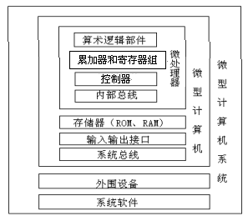
微处理器、微型计算机和微型计算机系统

Slide 5
CPU内部包含如下三部分：
算术逻辑部件
累加器和寄存器组
控制器

Slide 6
微型计算机构成
CPU、存储器
输入/输出接口电路
系统总线

Slide 7
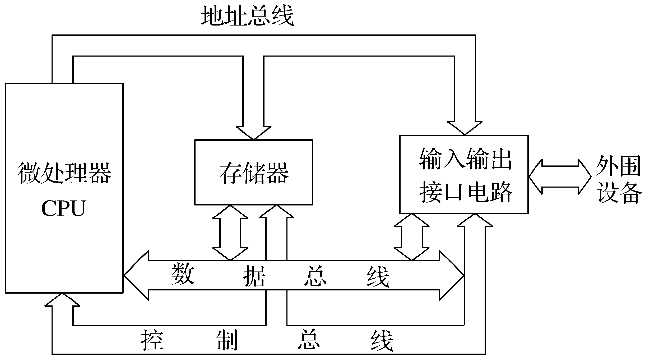
微型计算机的基本结构

Slide 8
1．系统软件
操作系统
一系列语言处理程序和数据库

Slide 9
操作系统具有如下功能：
CPU的运行和管理
文件管理
存储器管理
设备管理
人机界面
程序员界面

Slide 10
最常用的输入设备
键盘
鼠标
扫描仪
光笔

Slide 11
最常用的输出设备
显示器
打印机
绘图仪等。

Slide 12
微型机的应用
科学计算
信息处理
过程控制
仪器、仪表控制
家用电器和民用产品控制

Slide 13
微型机的性能指标
CPU的位数和主频
内存容量和速度
硬盘容量

